Slide 1
Ruscord
Будущий конкурент Discord

Slide 2
Введение
Цель проекта: Создание упрощенного Discord-подобного мессенджера с графическим интерфейсом на Python.
Технологии:
Tkinter для GUI.
datetime для отметок времени сообщений.
ООП-подход для структурирования кода.

Slide 3
Особенности интерфейса
Стилизация под Discord:
Темная тема (#36393F — фон, #7289DA — акцент).
Панели серверов, каналов и пользователей.
Функционал:
Список каналов (кликабельный).
Область чата с прокруткой.
Поле ввода сообщений (отправка по Enter).
Список онлайн-пользователей

Slide 4
Ключевые функции
Динамическое обновление:
Переключение между каналами.
Автоматическая подгрузка сообщений.
Форматирование сообщений:
Время отправки.
Разные цвета для имен пользователей и текста.
Базовый бот:
Ответы на триггеры ("привет", "пока").

Slide 5
Возможности для расширения
Сетевые функции:
Подключение через socket для реального чата.
База данных:
Сохранение истории сообщений (SQLite).
Веб-версия:
Перенос на Flask/Django + WebSockets.

Slide 6
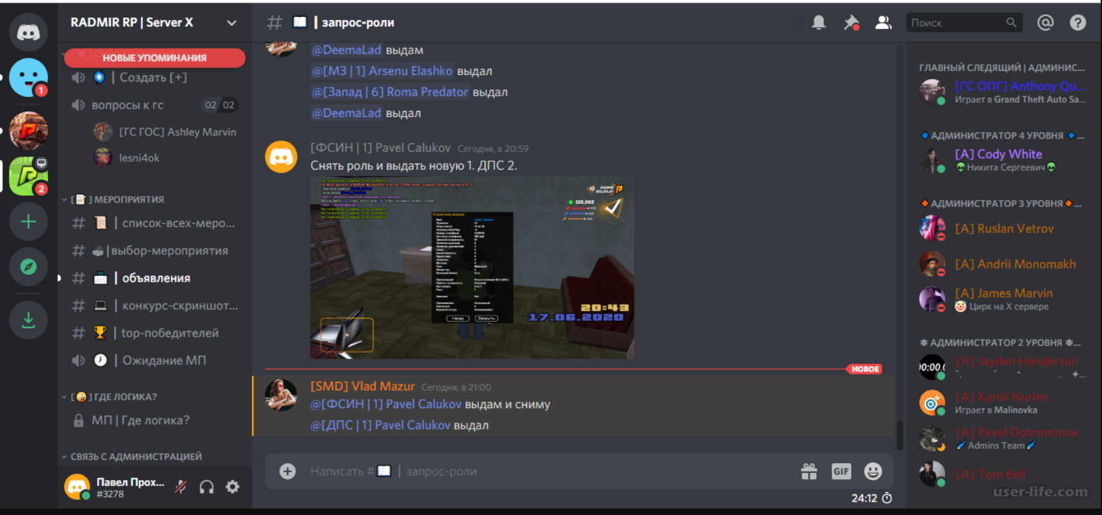
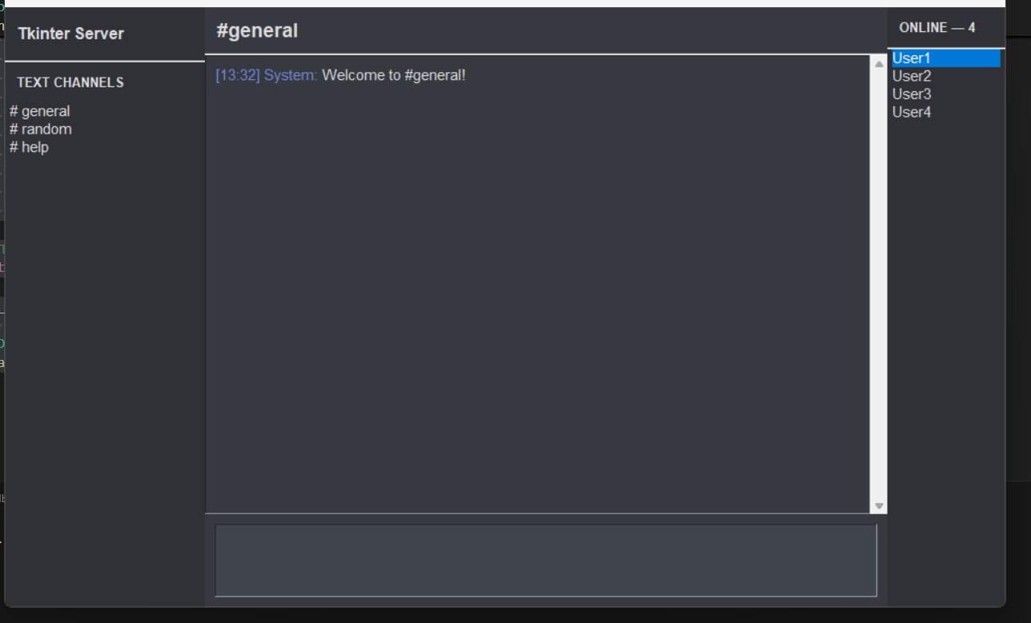
Сравнение

Slide 7
Заключение
Рабочий прототип чата с минималистичным дизайном.
Можно в дальнейшем сделать более работоспособным и графически более приятным и красивым
Чтоб быть конкурентом Discord нужно будет сделать так чтоб по возможностям не уступала ему, чем и будем заниматься

